Slide 1
RC-машина
Участники проекта: Сарвартдинова Светлана, Горбачева Полина

Slide 2
Задачи проекта
Создание дистанционно управляемой машины на базе Arduino
Изучение Adruino и его взаимодействия со средствами разработки

Slide 3
Необходимое оборудование
Корпус машины
Плата wemos
Плата Motor Shield
Два мотора
Источник питания
Соединительные провода

Slide 4
Общая структура проекта
Проект
Машина
Сайт для управления машиной

Slide 5
Сайт
Фронтенд
Бэкенд
stop
connect/
disconnect
joystick
Останавливает
машину
Подключается к серверу и отключается от него
Управление скоростью и направлением машины
Программа на питоне

Slide 6
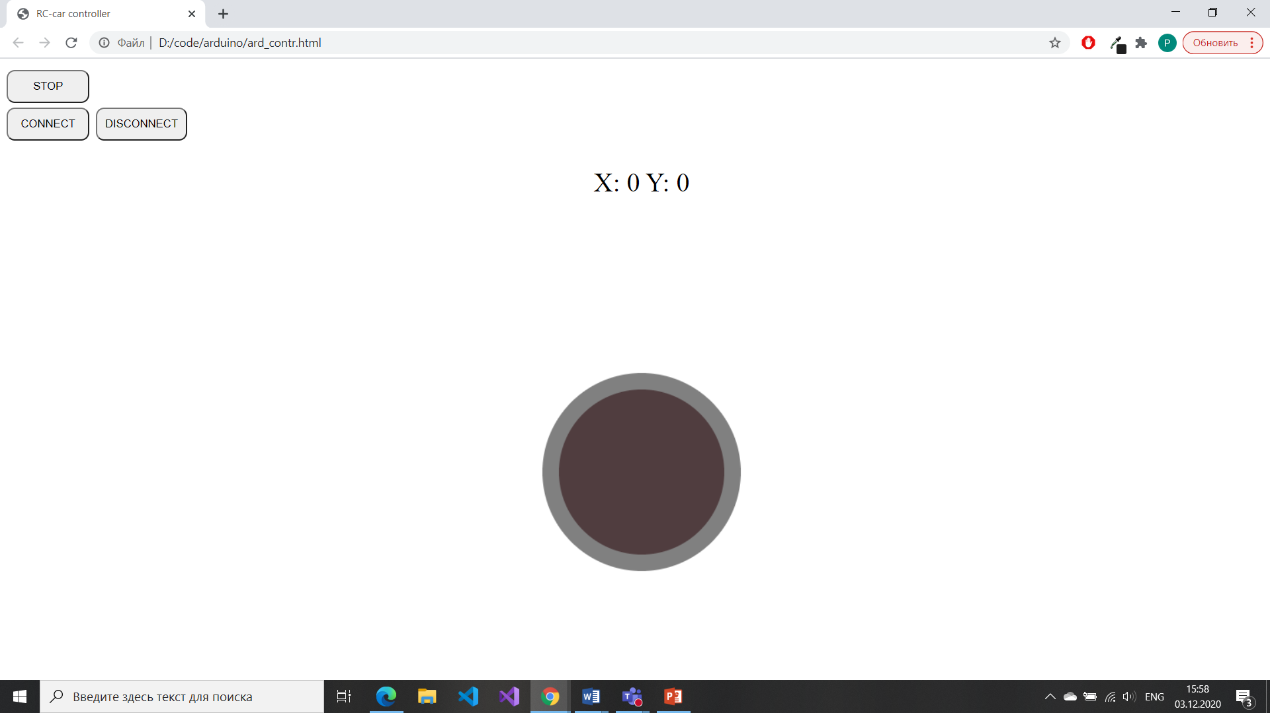

Slide 7
Машина
Работа с Wi-Fi модулем
Управление движением машины
Принимает данные с сервера и отправляет их на основную плату
Принимает координаты, преобразует их в скорость, подает скорость на мотор

Slide 8
Участники проекта
Горбачева Полина – фронтенд сайта, разработка программы управления машиной
Сарвартдинова Светлана – бэкенд сайта, разработка программы для работы с Wi-Fi модулем

